Slide 1
Гетьманські столиці України
Виконала
Учениця 10-Б класу
НВК «Домінанта»
Гаврилюк Ольга

Slide 2


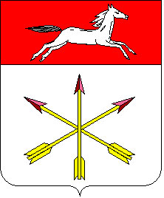
Гетьманські столиці України
1. Умань
(1669-1674)
3. Чигирин
(1648-1660)
2. Немирів (1678-1681)

Slide 3
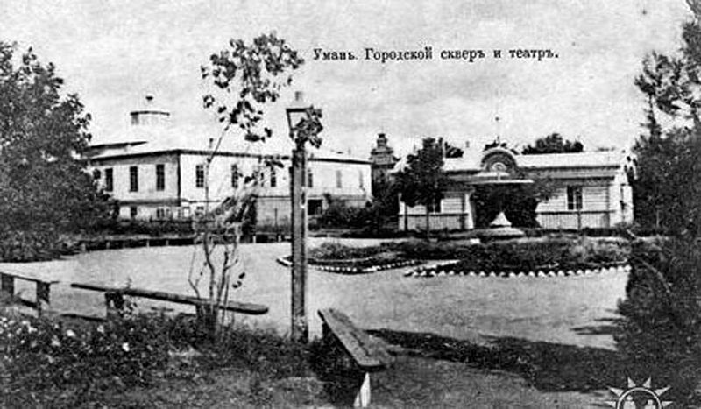
Умань у складі Речі Посполитої
Перша згадка про «містечко Гумань» (так назва міста звучала на польській мові) датована серпнем 1616 року, а з 1569 року вона перебуває у складі Речі Посполитої.
Уманщина відігравала важливу роль в історії України. З 1648 по 1667 рік — місто у складі козацько-гетьманської держави (полкове місто, важлива фортеця). В кінці 1655 — на початку 1656 року козаки Умані, керовані Іваном Богуном, відбили наступ військ коронного гетьмана Станіслава Потоцького.
Умань була столицею гетьмана Ханенка.
В 1674 році Умань була повністю зруйнована Дорошенком разом з турками і татарами, місто облоги було взято візиром Кара Мустафою. Після тих подій, місто приходить в занепад. Більшість мешканців переселилися на Лівобережжя.

Slide 4
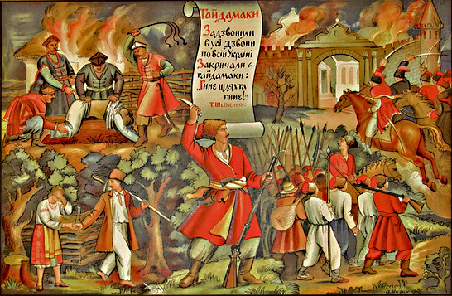
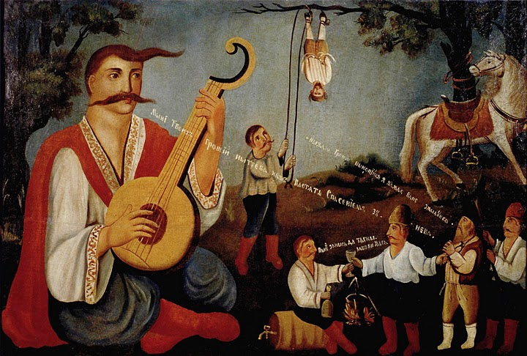
Умань та гайдамаки
Занепад продовжується до 1726 року, коли Умань переходить у володіння польського пана. В краї в цей час пожвавились дії гайдамаків. Вони роблять постійні наскоки на місто, і здобувають його.
Навколо Умані було багато козацьких слобідських поселень, які мали боронити Край від гайдамацьких ватаг. Місто перетворюється на одне з найважливіших міст Правобережної Київщини і Черкащини.
Під час Коліївщини в 1768 році, під проводом Максима Залізняка і Івана Ґонти, в місті було винищено євреїв, українців-уніатів та польську шляхту, що тут ховалася — так звана «уманська різня». Після придушення повстання, Умань знову занепадає. Населення майже не залишилось, торгівля зачахла.
1775 місто було вже гарно забудоване , мало 3 церкви , муровану ратушу і два костели.

Slide 5
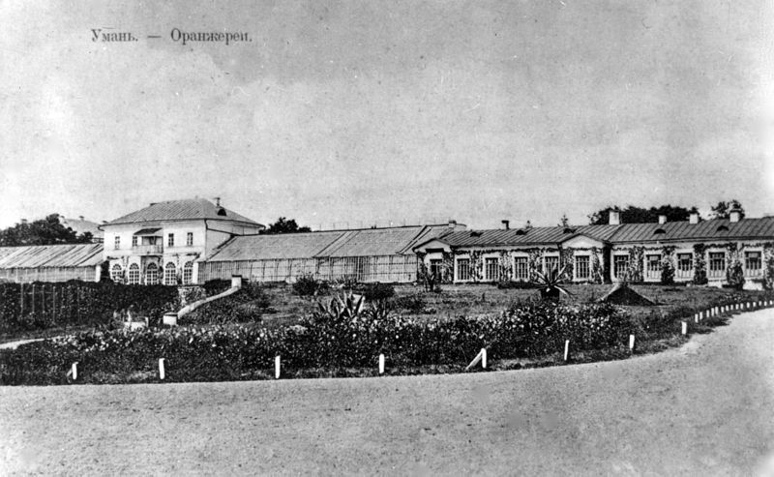
Умань у складі Російської імперії
В 1793 року Умань увійшла до складу Російської імперії.
1796-го року був закладений один з найбільших в Європі, знаменитий парк «Софіївка».
На початку XIX століття Умань перетворюється на центр іудейського релігійного руху.
В цей же час почалася активна забудова міста, вулиці вкривають бруківкою й оснащують гасовими ліхтарями, будують торгові ряди.
В 1859 році в Умань переносять з Одеси Головне училище садівництва.

Slide 6
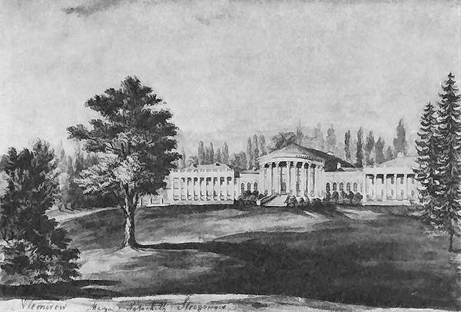
Немирів
Місцевість, де розташований райцентр Немирів, заселений здавна.
Воно оточене могутніми валами — 32 метри завширшки, 9 метрів заввишки та 5,5 км завдовжки.
У Х—ХІ ст. на цьому місці існувало давньо-руське поселення, на місці якого виникло місто Мирів, яке під час татарської навали було вщент зруйноване.
Наприкінці XIV ст. виникло нове місто Немирів.
Перша письмова згадка про місто припадає на 1506 рік.

Slide 7
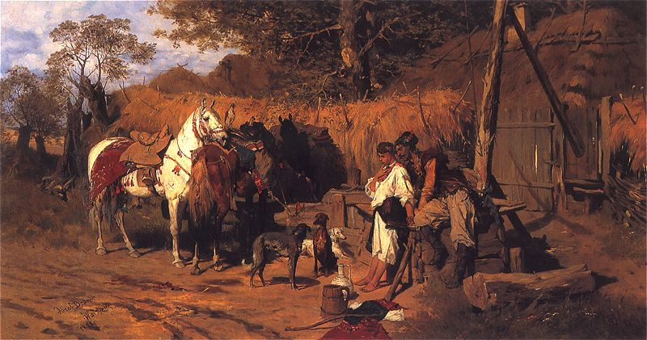
Козаччина
Немирів був одним із центрів боротьби українського народу проти шляхетського гніту і насильницького ополячення. Воно брало участь в антишляхетських повстаннях і заворушеннях, а також у війні проти соціального і національного поневолення в 1648–1654 роках.
В 1678 був сильно знищений турками, так що з квітнучого міста залишились лише руїни.
У 1677–1679 рр. Немирів був столицею гетьмана Юрія Хмельницького.
В 1685 турки зробили Немирів столицею новоутвореного князівства. Місто почало швидко залюднятися татарськими та вірменськими купцями.

Slide 8
Розвиток міста за часів Козаччини
Пізніше Немирів був взятий знову королем Речі Посполитої Яном ІІІ Собеським. Після цього Немирів перебував в турецьких руках.
1737 в Немирові відбувся з'їзд трьох монархій: австрійської, російської та турецької.
Найбільше сприяв розвитку міста Вінцентій Потоцький. Він заклав тут ряд фабрик. Його коштом був збудований костел та вища віськова школа для шляхетної молоді, навчання в якій він сам оплачував, відкрита бібліотека. Він вибудував тут собі палац та заклав парк.
1811 р. в Немирові було знищено пожаром велику частину міста, церква та лютеранська кірха.
В кін. 19 ст. Немирів мав 843 оселі і 5409 мешканців, та два передмістя. В місті був католицький костел, лютеранська кірха, церква, гімназія, жіноча прогімназія, броварня, аптека, парова винокурня, фабрика тютюну, фабрика свічок

Slide 9
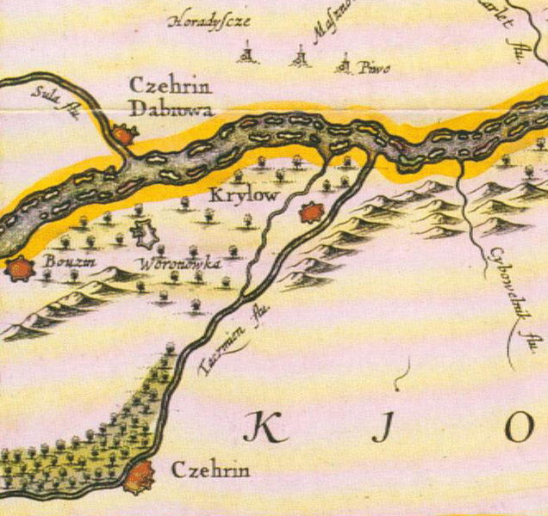
Чигирин
1 травня 1589 король Сигізмунд видав у Варшаві грамоту, яка дозволяла шляхтичу, черкаському, канівському, корсунському, любельському старості Олександру Вишневецькому закласти в пустому урочищі та городищі Чигирин на татарському шляху та перевозі, замок та місто Чигирин. 15 жовтня 1592 король надав Чигирину — Магдебурзьке право та герб (три стріли), дозвіл на два ярмарки в рік, будівлю ратуші, лазні посполитої та ін.
Чигирин відомий з першої половини XVI ст. як укріплений козацький зимівник, що мав невелику фортецю.

Slide 10
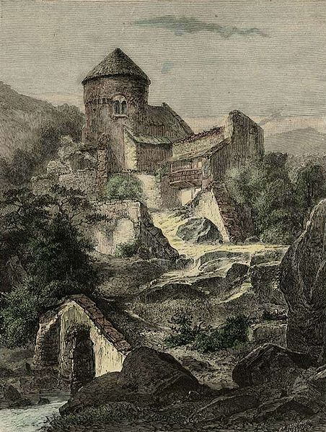
Розквіт Чигирина
З 1648 по 1712 рр. — центр Чигиринського полку.
З 1648 по 1660 роки Чигирин був резиденцією Б.Хмельницького і столицею гетьманської держави.
У 1797 році, після приєднання до Російської імперії (1793) Чигирин став повітовим містом Київської губернії.

Slide 11
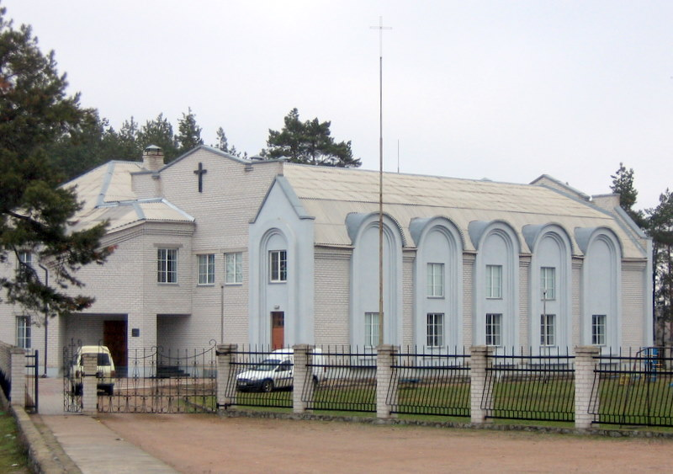
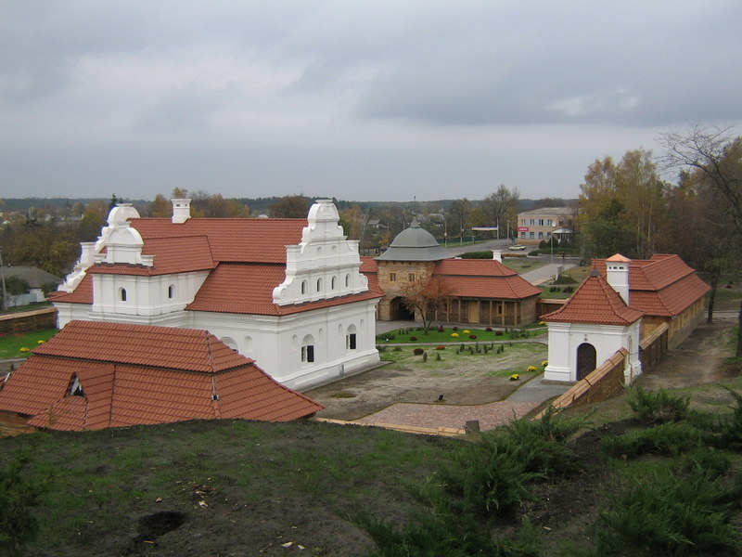
Збільшення міста
В 1900 році в Чигирині було 10098 мешканців (4790 чоловіків і 5308 жінок), в тому числі 62,7% православних, 35,2% євреїв, 0,1% католиків.
На початку жовтня 1917 року в місті пройшов з'їзд «вільного козацтва», на якому був обраний отаманом генерал царської армії Павло Скоропадський, який огранізував повітовий загін.
У 1923 році Чигирин стає районним центром.

Slide 12
Гетьманські столиці
Гетьманська доба залишила по собі низку гетьманських столиць. Столицями Гетьманщини в різні часи були міста:
Місто | Період
Чигирин | 1648-1660
Батурин | 1669-1707, 1750-1761
Глухів | 1708-1722, 1727-1734
Гадяч | 1663-1668
Умань | 1669-1674
Немирів | 1678-1681
Київ | 1918

